Slide 1
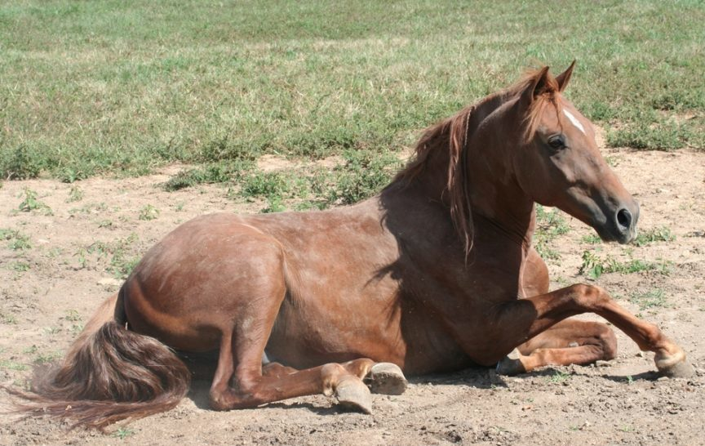
МАЛЧИД, ИРГЭДИЙН АНХААРАЛД !!!
Дорнод аймгийн Матад, Булган, Түмэнцогт сум, Сүхбаатар аймгийн Асгат, Эрдэнэцагаан сумдуудад адууны бабезиоз буюу эгэл биетнээр үүсгэгддэг халдварт өвчин илрээд байна. Иймд тус аймгаас мал, амьтан, арьс шир, адууны мах худалдан авахгүй байхыг анхааруулж байна.
СЭЛЭНГЭ АЙМГИЙН МЭРГЭЖЛИЙН ХЯНАЛТЫН ГАЗАР

Slide 2
МАЛЧИД, ИРГЭДИЙН АНХААРАЛД !!!
Мал, мах бэлтгэлийн зориулалтаар гарал үүслийн гэрчилгээгүй мал тууварласан, эсхүл мал, мах тээвэрлэсэн бол хүнийг нэг зуун тавин нэгжтэй тэнцэх хэмжээний төгрөгөөр, хуулийн этгээдийг нэг мянга таван зуун нэгжтэй тэнцэх хэмжээний төгрөгөөр торгоно.
СЭЛЭНГЭ АЙМГИЙН МЭРГЭЖЛИЙН ХЯНАЛТЫН ГАЗАР

Slide 3
СЭЛЭНГЭ АЙМГИЙН МЭРГЭЖЛИЙН ХЯНАЛТЫН ГАЗАР
АЖ АХУЙН ҮЙЛ АЖИЛЛАГААНЫ ТУСГАЙ ЗӨВШӨӨРЛИЙН ТУХАЙ ХУУЛЬД НЭМЭЛТ
ОРУУЛАХ ТУХАЙ
1 дүгээр зүйл. Аж ахуйн үйл ажиллагааны тусгай зөвшөөрлийн тухай хуулийн 11 дүгээр зүйлд доор дурдсан агуулгатай 11.1.8 дахь заалт нэмсүгэй:
“11.1.8. энэ хуулийн 15.11.4-т заасан аж ахуйн үйл ажиллагаа эрхлэхэд улсын болон бүс, нутгийн хэмжээнд үйл ажиллагаа явуулах тохиолдолд хяналтын төв албаны, орон нутгийн хэмжээнд үйл ажиллагаа явуулах тохиолдолд аймаг, нийслэлийн хяналтын албаны дүгнэлт авсан байна.”
2 дугаар зүйл. Энэ хуулийг Мал, амьтны эрүүл мэндийн тухай хууль хүчин төгөлдөр болсон өдрөөс эхлэн дагаж мөрдөнө.

Slide 4
Иргэн таны хууль, эрх зүйн мэдлэгт
СЭЛЭНГЭ АЙМГИЙН МЭРГЭЖЛИЙН ХЯНАЛТЫН ГАЗАР
Мал мах бэлтгэлийн зориулалтаар гарал үүсэлийн гэрчилгээгүй мал тууварласан, эсхүл мал, мах тээвэрлэсэн бол хүнийг нэг зуун тавин нэгжтэй тэнцэх хэмжээний төгрөгөөр, хуулийн этгээдийг нэг мянга таван зуун нэгжтэй тэнцэх хэмжээний төгрөгөөр торгоно.

